Slide 1
«Профилактика нарушений опорно-двигательного аппарата »
Белгород, 2018 год
Notes:
Титульный слайд

Slide 4
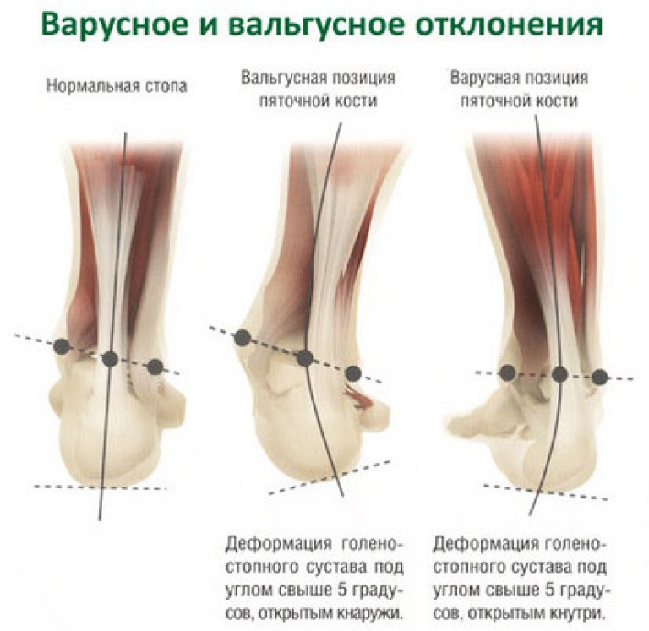

Slide 5
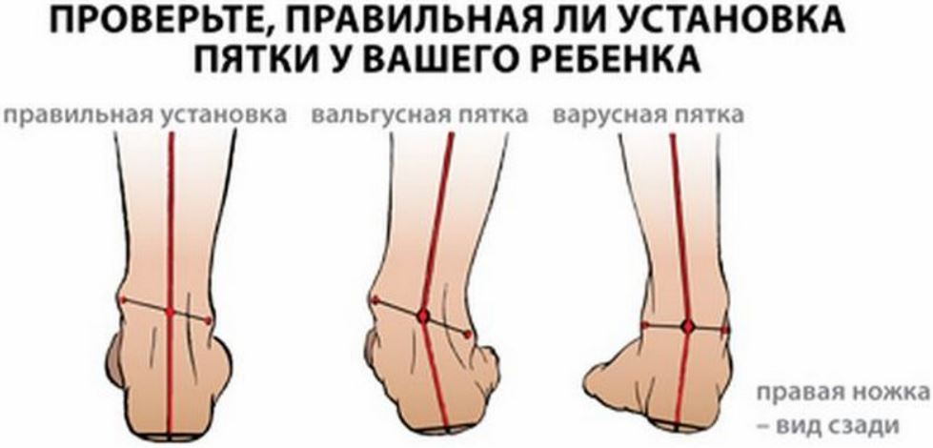

Slide 7
Для профилактики нарушений опорно – двигательного аппарата в ДОУ работу нужно проводить по следующим направлениям:
Создание предметно – развивающей среды и санитарно-гигиенических условий, способствующих профилактике нарушения ОДА.
Организация двигательного и статико – динамического режимов в д/с.
Работа с семьей по данной проблеме.

Slide 8
Создание предметно –развивающей среды для профилактики нарушений опорно –двигательного аппарата способствует: оздоровлению детей, реализации их двигательных возможностей в зависимости от уровня здоровья, физической подготовленности, двигательной активности, половой принадлежности, двигательного воображения, навыков настроения; формированию осознанного отношения к своему здоровью, правильной осанки у детей, коррекции ее нарушений.
Что должно быть в предметно –развивающей среде групп для профилактики нарушений ОДА:
Стена осанки, массажные дорожки и коврики, дорожка со следами, ортопедические мячи, массажные мячи, предметы для удержания на голове (мешочки с песком, колпачки), утяжелители (мешочки с песком, гантели), мешочки с наполнением, гимнастические палки, коврик коррекции координации, коврик выравнивания осанки, шнуры, веревки, канаты, веревочная лестница, бросовый материал для перекладывания пальцами ног, атрибуты для ОРУ, деревянные полусферы, их заменители.

Slide 9
Формы работы по профилактике нарушений ОДА:
физические упражнения,
физкультминутки,
подвижные игры и упражнения,
закаливание,
гимнастика после сна,
дыхательная гимнастика,
лечебный и оздоровительный массаж,
утренняя гимнастика,
лечебная гимнастика,
прогулка.

Slide 11
Методы коррекции и профилактики нарушений опорно –двигательного аппарата
Общие: | Специальные:
Физические упражнения Игры Спорт Закаливание Метод музыкально –ритмических движений Метод расслабления –релаксации Двигательный режим | Коррекционные упражнения Массаж Корсеты Лечение положением

Slide 12
Правильный статико-динамический режим для профилактики нарушений осанки предполагает соблюдение следующих условий:
Постель ребенка должна быть полужесткой, ровной, с невысокой, лучше ортопедической подушкой. Спать на спине или боку, но не «калачиком». Убрать мягкий, прогибающийся матрац.
Обязательно послеобеденный отдых для разгрузки мышц спины
Время непрерывного пребывания в положении сидя не должно превышать 30 минут.
Ребенок должен ежедневно заниматься оздоровительной гимнастикой не менее 20 минут.
Необходимо правильно организовать рабочее место дошкольника: освещение должно быть рассеянным и достаточным.
Детская мебель должна соответствовать следующим требованиям:
- высота стола должна быть такой, чтобы расстояние от глаз сидящего ребенка до поверхности стола была около 30 см (если поставить руку на локоть, то средний палец должен доходить до угла глаз.);
высота стула должна быть такой, чтобы между бедром и голенью образовался угол 90 градусов
желательно иметь опору для шейного и грудного отделов позвоночника, а также опору для стоп, чтобы не вызывать дополнительного мышечного напряжения при занятиях в статическом режиме.
Необходимо научить ребенка сидеть в правильной рабочей позе во время письма, чтения, рисования.

Slide 13
7. Нужно постоянно бороться с порочными позами, которые приводят к нарушениям осанки.
8. Нужно освободить ослабленного ребенка, имеющего дефекты осанки, от всяких дополнительных занятий, связанных с длительным сидением или ассиметричной статической позой.
9. Ребенок должен получать правильное и сбалансированное питание, обеспечивающее, в соответствии с возрастом, достаточное поступление пластических и энергетических веществ, макро – и микроэлементов.
Характер питания во многом определяет состояние костной ткани, связочного аппарата и «мышечного корсета».

Slide 14
Для профилактики плоскостопия необходимо соблюдать следующие условия:
Предохранять ребенка от хронических заболеваний, приводящих к постельному режиму(гипотонии и гипотрофии мышц);
Обеспечить гармоничное физическое развитие с правильным режимом и максимальным использованием факторов внешней среды;
Воспитывать биомеханический рациональный навык ходьбы (правильное распределение площади опоры и центра тяжести);
Обувь должна быть правильно подобрана.
обеспечивать вентиляцию и теплоизоляцию, быть эластичной, не мешать правильному передвижению, достаточно прочной и устойчивой, соответствовать длине и ширине стопы, иметь хорошую прокладку и достаточное пространство для пальцев. Каблук не высокий ( до 5 лет рекомендуется носить ботиночки, стабилизирующие голеностоп). Не носить мягкую обувь, не носить обувь на голую ногу, оберегать ступни от механического воздействия.
Гигиена стоп - колготки и носки из натуральных тканей , должны быть гигроскопичные и соответствовать размеру. Ногти подстригать по прямой линии
- создание полноценной физкультурно – оздоровительной среды, способствующей укреплению мышц стопы и голени;
- ГЛАВНОЕ в профилактике плоскостопия-- хорошо организованный двигательный режим с обязательной утренней гимнастикой и закаливанием.

Slide 20
Повышение эффективности профилактики нарушений ОДА детей возможно лишь при условии, если данный процесс приобретает характер педагогической системы, построенной на основе интеграции современных знаний в области оздоровительной и лечебной физической культуры в образовательном процессе и взаимодействии семьи, педагогов и медиков детского сада.

Slide 27
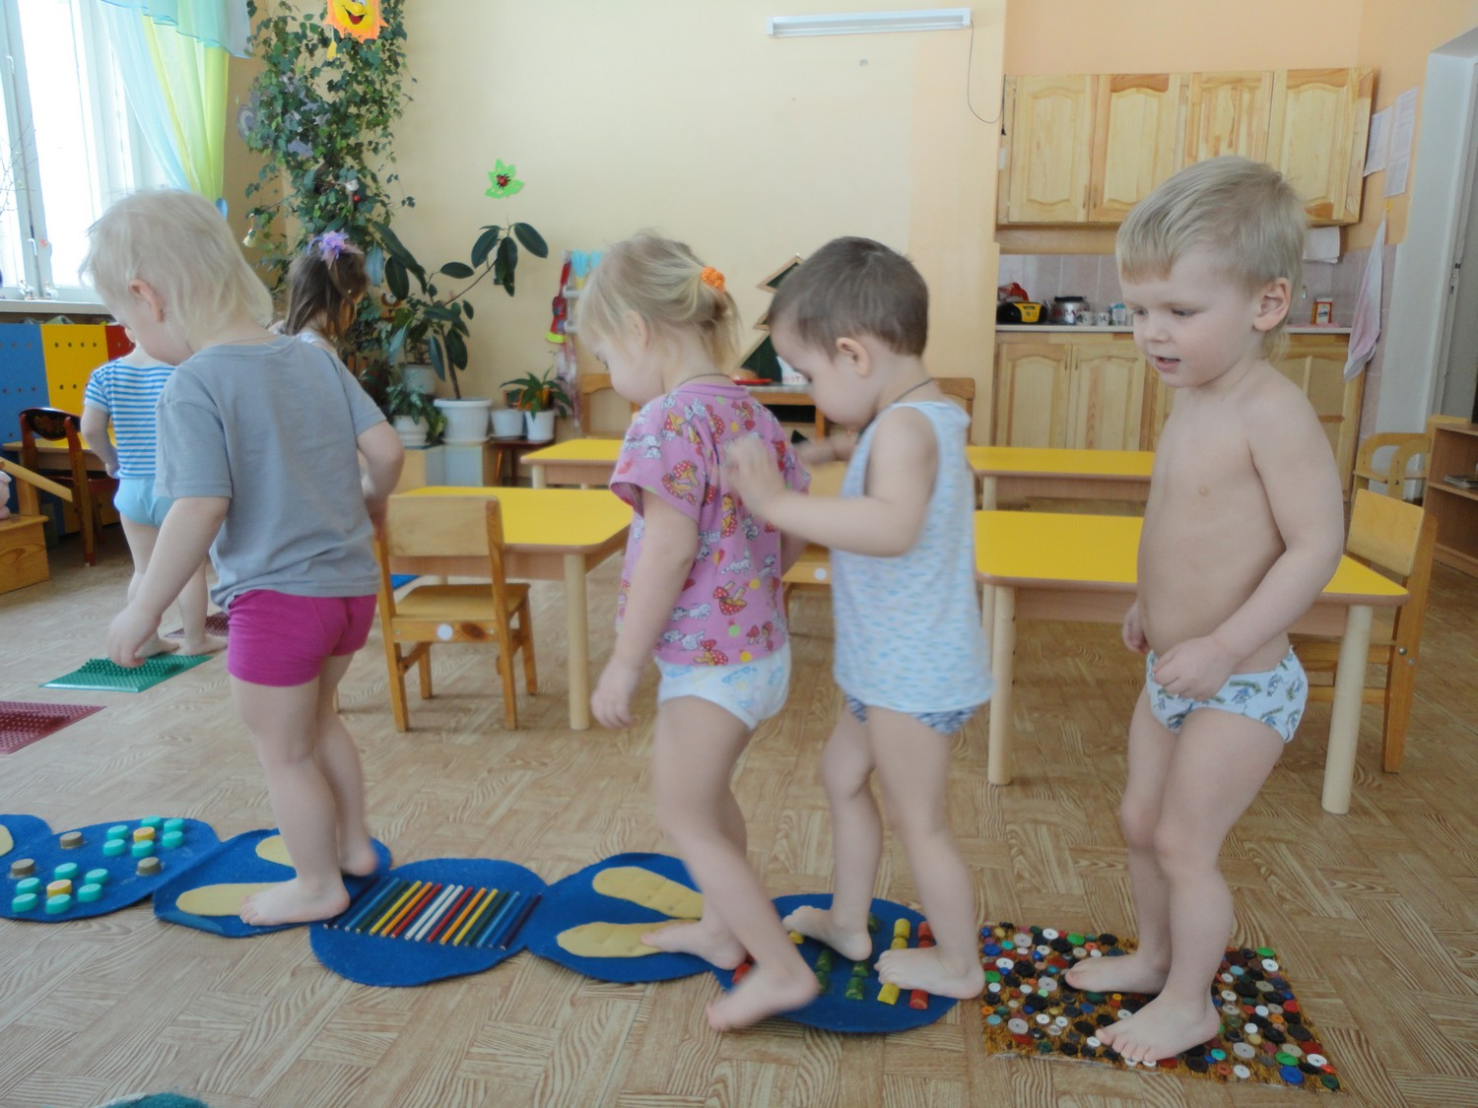

Slide 29
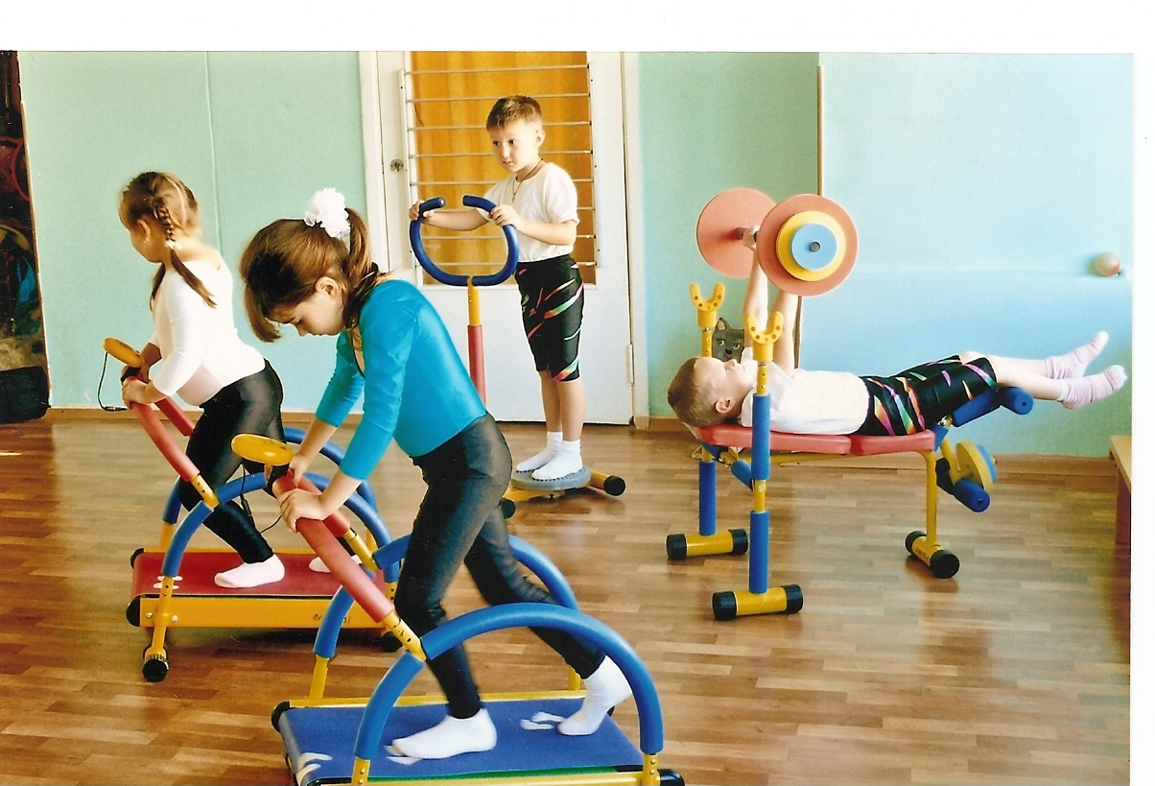

Slide 30
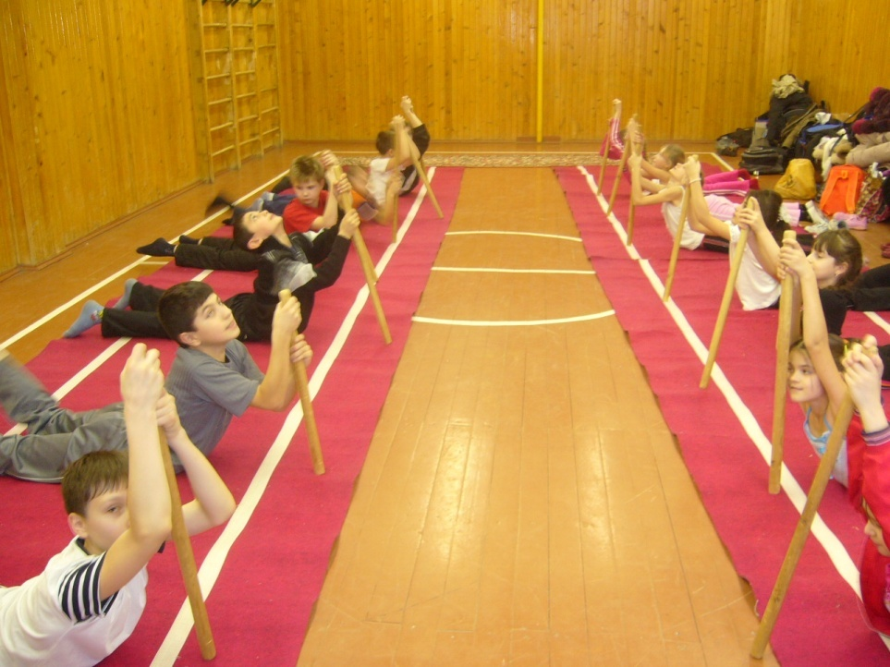

Slide 31
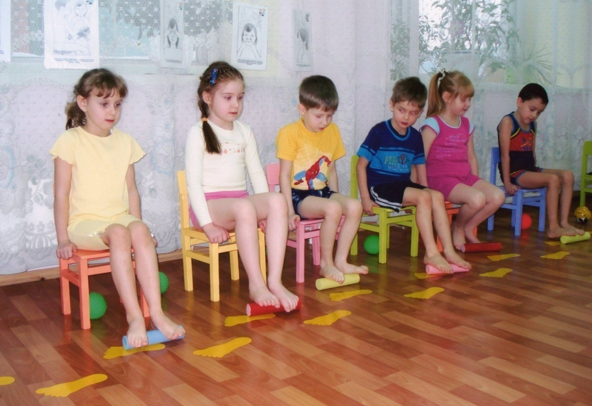

Slide 34
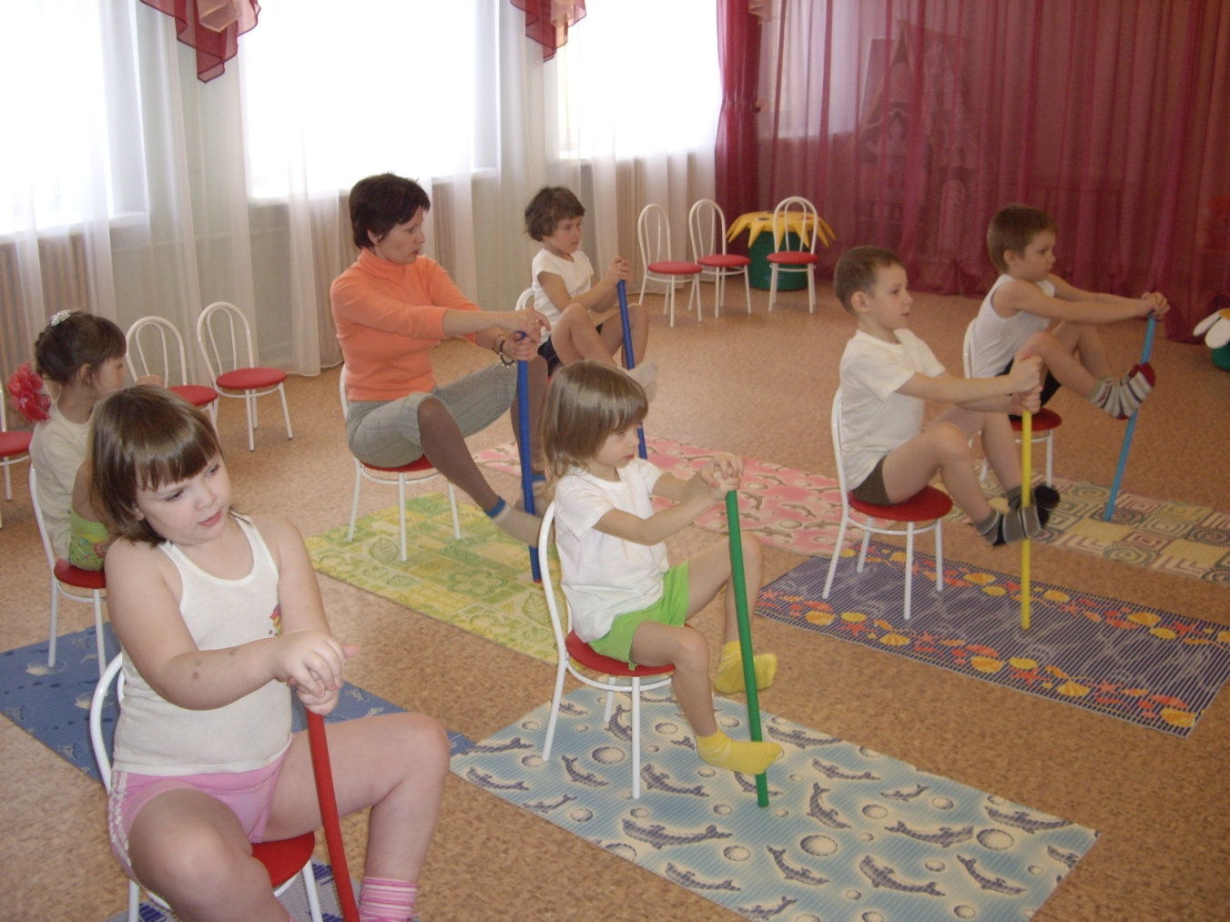

Slide 36
В работе с родителями по профилактике нарушений ОДА
можно использовать следующие формы работы:
- консультации;
- семинары;
- совместные мероприятия: праздники, развлечения;
-беседы;
- анкетирование
Таким образом, систематическая работа по профилактике нарушений ОДА и оптимальный двигательный режим способствуют укреплению и оздоровлению детского организма, формированию навыков правильной осанки.

Slide 37
Задачи ортопедических игр
воспитывать сознательное отношение к занятиям;
усваивать и закреплять элементы навыков правильной осанки, мелкой моторики пальцев ног;
обучать навыкам принимать и фиксировать правильную осанку;
обучать правильному выполнению упражнений для формирования осанки и укрепления свода стопы;
обучать массажу рук и стоп мячами-массажерами;

Slide 38
В соответствии с задачами ортопедические игры делят на пять основных групп:
Направленные на ознакомление со свойствами материалов (камешки, песок, вода и т.д.).
Направленные на совершенствование отдельных элементов техники движений (держи спину, проверь осанку и т.д.).
Направленные на ознакомление с окружающим (животные, растения и т.д.).
Направленные на развитие физических качеств.
Проводимые как с предметами (мячами, обручами, палочками и т.д.), так и без них.

Slide 39
Игровые упражнения для профилактики
нарушений осанки
«ЦАПЛЯ» | Удержание равновесия на одной ноге.
«ОЛОВЯННЫЙ СОЛДАТИК» | Принятие и удержание правильной осанки из положения стоя.
«САМОЛЕТ» | Из положения стоя, ноги вместе – наклоны туловища вправо, влево с поднятыми в стороны руками.
«БОКС» | Резкое сгибание и разгибание рук, пальцы сжаты в кулак.
«УТОЧКА» | Пальцы сжаты в кулак, кулачки у плеч – локти вниз, лопатки вместе.
«ПРОНЕСИ, НЕ УРОНИ» | Ходьба с предметом на голове с сохранением правильной осанки.

Slide 40
Подвижные игры для профилактики нарушенмй осанки
«ЛЯГУШКИ И ЦАПЛЯ» | Приседание с прямой спиной и удержание правильной осанки в положении приседа.
«ТИШЕ ЕДЕШЬ – ДАЛЬШЕ БУДЕШЬ» | Ходьба и приседание с прямой спиной.
«ЛОВИШКА С ОБРУЧЕМ» | Приседание с правильной осанкой.
«ДВА МОРОЗА» | Бег и принятие правильной осанки из положения стоя.
«СОВУШКА» | Бег и удержание статического равновесия.
«ШКОЛА МЯЧА» | Игры с мячами разного диаметра.

Slide 41
Игровые упражнения для профилактики плоскостопия
«ПИНГВИНЫ» | Прыжки с мячом, зажатым стопами ног.
«ФУТБОЛ» | Передача мяча друг другу и остановка стопой ноги.
«ИГРАЙТЕ НОГАМИ» | Из положения сидя на полу, бросать мяч друг другу, зажав его стопами ног.
«ХУДОЖНИК» | Рисование, зажав карандаш пальцами ног.
«ВЕСЁЛЫЙ БАРАБАН» | Сидя на стуле – отбивание ритма поочередно правой и левой стопой, не отрывая пятки от пола.
«ВОЛЧОК» | Прыжки на двух ногах на носочках вокруг себя – руки на поясе.

Slide 42
Подвижные игры для профилактики плоскостория
«ЛОВЛЯ ОБЕЗЬЯН» | Бег и лазание по гимнастической стенке.
«ПОЖАРНЫЕ НА УЧЕНИИ» | Лазание по гимнастической лестнице и переход с пролета на пролет.
«ПЕРЕЛЕТ ПТИЦ» | Бег и лазание по гимнастической стенке.
«РЫБАК И РЫБКИ» | Прыжки, подскоки на двух ногах.
«БОЙ ПЕТУХОВ» | Прыжки на одной ноге, единоборство.
«МАЛЕНЬКИЙ – БОЛЬШОЙ» | Поднимание на носочки, приседание с прямой спиной.

Slide 43
Оборудование физкультурного зала для профилактики ОДА
Вид | Название оборудования | Назначение
стационарное | Шведская стенка | Укрепление свода стопы, мышц туловища.
 | Гимнастическая скамейка | Укрепление мышечного корсета. Удержание равновесия.
 | Стена осанки (сюжетно оформленная) | Контроль правильной осанки.
 | «Дорожка шагов» | Правильная постановка стопы.
переносное | Массажные дорожки | Профилактика плоскостопия, массаж ног.
 | Роликовые массажеры
 | Бревнышки для перешагивания | Укрепление мышц ног и стопы, тренировка равновесия.
 | Полусферы и балансиры | Укрепление мышечного корсета, тренировка равновесия.
 | Ортопедические мячи | Укрепление мышечного корсета, развитие силы.
Мелкое оборудование | Обручи, гимнастические палки, косички. | Укрепление мышечного корсета.
 | Массажные мячики | Массаж.
 | Кубики, косички, шнуры и др. для перешагивания и ходьбы | Профилактика плоскостопия, тренировка координационной устойчивости.
 | Разнообразные самодельные массажеры (варежковые и спинные роликовые) | Массаж туловища и конечностей.
 | Самодельные мешочки для удержания на голове | Тренировка координационной устойчивости.

Slide 44
Оборудование, предназначенное для профилактики плоскостопия и сохранения правильной осанки
«Зебра». Дорожка выполнена из плотной ткани, сложенной вдвое (ткань подвергается санитарно-гигиенической обработке) и простроченной на несколько отделений. В каждое отделение вложены различные наполнители (горох, камешки, шишки и т.д.).
«Цветочная поляна». На плотную ткань нашиваются различные предметы (пуговицы, пластмассовые цветы, косточки отсчет и т.д.).
«Извилистая дорожка». На полоску плотной ткани нашивается веревка с завязанными на ней узелками, которая располагается в виде змейки.
«Полоса препятствий». Поролон делится на квадраты 50×50 см и обшивается плотной тканью. На каждый квадрат нашиваются различные раздражители для стоп (палочки, карандаши, пуговицы, пластмассовые крышки от бутылок, веревочки различной длины и толщины и т.д.). Квадраты соединены между собой различными способами: шнуровкой, замками "молниями", пуговицами, карабинами и т.д.
Данное оборудование помогает детям уверенно выполнять задание, при этом сохранять правильную осанку и положение головы в пространстве, служит профилактикой плоскостопия, формирует у детей навыки правильной осанки, силовую выносливость мышц стоп; воспитывает желание добиваться правильного выполнения упражнений.

Slide 45
Игры на укрепление осанки, мышц спины и брюшного пресса
Цели: совершенствовать навыки правильной осанки в различных исходных положениях, с различными движениями рук; укреплять мышцы спины и брюшного пресса; совершенствовать координацию движений.
«Рыбки и акулы»
Выбирают водящего — "акулу", остальные дети — "рыбки". По сигналу "Раз, два, три — лови!" они разбегаются по залу, а водящий их "салит" — дотрагивается рукой. Чтобы спастись от погони "акулы", игрок останавливается в любом месте зала и принимает положение строевой стойки.
Правила: разбегаться можно только после команды "Лови!";
- если, остановившись, игрок не успел или не сумел принять положение правильной осанки, водящий "салит" его;
- пойманные "рыбки" отходят к стене и принимают положение правильной осанки, стоя спиной к стене (пятки, икроножные мышцы, ягодицы, лопатки, затылок касаются стены, живот подтянут, руки внизу ладонями вперед).
.
«

Slide 46
«Морская фигура»
Дети, взявшись за руки, образуют круг, стоя лицом к центру. Размахивая руками вперед-назад, они произносят слова: "Волны качаются - раз, волны качаются — два, волны качаются — три, на месте, фигура, замри!" После слова "замри" дети принимают положение правильной осанки, стоя, сидя, опустившись на колени. Педагог выбирает лучшую "фигуру" — ребенка, который сумел принять и сохранить положение правильной осанки.
Правила:
- принятую после слова "замри!" позу нельзя менять;
- при повторении игры необходимо найти новую позу;
- ребенок, не сумевший сохранить положение правильной осанки, отходит в сторону и выполняет корригирующее упражнение по указанию педагога

Slide 47
«Футбол»
Дети лежат на животе по кругу, лицом в центр круга, руки под подбородком, ноги вместе. Водящий бросает мяч любому игроку, тот отбивает его двумя руками, при этом, прогибаясь, поднимает голову и грудь. Ноги остаются прижатыми к полу.
«Кораблики»
Дети лежат на ковриках на животе. Руки под подбородком, ноги вместе. Перед лицом чашка с водой и лодочкой с парусом. Нужно прогнуться, поднимая голову и грудь, выдыхая спокойно воздух на лодочку. Дуть следует спокойно, чтобы лодочка поплыла, но не опрокинулась.

Slide 48
Босохождение
Хождение босиком это весьма полезная и очень простая процедура в качестве одного из способов закаливания.
Закаливаем организм
Активизируем активные точки на стопе
профилактика плоскостопия
Во время ходьбы осуществляется массаж ног
В жару босые ноги выводят тепло из организма ребенка, и такие дети даже в зной жизнерадостны и бодры.
Каждый шаг босиком—лишняя минута жизни
(гигиенист Себастьян Кнейпп).
Физиологи доказали, что подошва— одна из наиболее мощных рефлексогенных зон. На 1 квадратном сантиметре подошвы в 1,5 раза больше механо- и терморецепторов, чем на 1 квадратном сантиметре других участков кожи.

Slide 49
Механизм закаливания
Ученые подметили: при случайном погружении стоп ног в холодную воду (12°С) температура слизистой оболочки носа быстро понижается. Особенно выражена такая реакция организма при температуре воды около 4С, в этом случае моментально проявляется признаки простуды: кашель, насморк и т. д. Однако после ежедневного охлаждения ног водой температуры 12-14° С (в течение трех недель) температура слизистой оболочки носа перестает изменяться, признаков простуды не возникает. При многократном повторении действий этих раздражителей на кожу образуются условные рефлексы, способствующие появлению благоприятных для организма реакций. Систематическое применение холодной воды заставляет организм усиленно образовывать тепло в коже.
Кроме того, регулярное хождение босиком вызывает утолщение рогового слоя кожи стоп, что делает их менее чувствительными к холоду. Так, экспериментальным путем выявлено: одномоментное охлаждение стоп водой температуры 10° С повышает температуру тела примерно на 0,4-0,2°С, но, по мере закаливания, колебания температуры тела сначала уменьшаются, а потом и вовсе исчезают.

Slide 50
Сильное возбуждающее действие на нервную систему оказывают резкие по температурному и тактильному раздражению виды грунта - горячий песок или асфальт, снег, лед, стерня, острые камни, шлак, хвойные иголки или шишки.
Умеренный тормозной процесс, успокаивающее действие - теплый песок, мягкая трава, дорожная пыль, комнатный ковер.
Средний (нейтральный) раздражитель - асфальт нейтральной температуры и неровная земля, комнатный пол, мокрая или росистая трава.

Slide 51
Прогулки босиком приводят к более естественной походке с более мягкими соприкосновениями стопы и опоры. При ходьбе босиком отсутствует жесткий ударный контакт пятки и меньше нагрузка в ноге и голени.
Известно, что в странах, где жители много ходят босиком (в Индии, Вьетнаме, Индонезии) с ортопедической патологией стопы врачи почти не сталкиваются.
В Германии существуют босоногие парки, которые созданы специально для хождения босиком. Маршруты построены таким образом, чтобы посетители имели возможность попробовать различные типы грунтов, дорожек и искусственных покрытий.
На сегодняшний день в Германии насчитывается 38 подобных парков. Босоногие парки существуют также в Бельгии и в Голландии.

Slide 52
Спасибо за внимание!

